Slide 1
宏观经济学
Macroeconomics
第二章 短期经济波动模型：产品市场的均衡
I (Zhiqing Yang yangzhiqing@hust.edu.cn)
2023-Feb

Slide 2
本章内容
第1节 均衡国民收入的决定
第2节 短期国民收入的决定因素：消费需求和储蓄
第3节 短期国民收入的决定因素：投资需求
第4节 短期国民收入的决定因素：政府需求
第5节 短期国民收入的决定因素：国外需求
第6节 影响需求的重要因素：乘数

Slide 3
本章假设
企业投资是外生变量，即不随利率和产量变化而变动
不论需求量为多少，经济制度均能以不变的价格提供相应的供给量（价格黏性）
折旧和公司未分配利润为零
只考虑短期内的国民收入的决定
Notes:
3
In case anyone asks, “T” here (and in general) is net of transfer payments.
After presenting this slide and the next, it might be useful to point out the following:
In general, “saving” is just some measure of income minus some measure of expenditure.
For private (household) saving, the measure of income is “disposable income,” or gross income minus taxes (“take-home pay.”) The measure of expenditure is consumption.
For public (government) saving, the measure of income is T, total taxes, which is the government’s source of “income.” The measure of expenditure is simply G, government purchases.
In the case of national saving (covered on the next slide), the measure of income is GDP, and the measure of expenditure is C+G.

Slide 4
第二章 短期经济波动模型：产品市场的均衡
第1节 均衡国民收入决定理论
总供给如何决定于总需求？
I (Zhiqing Yang yangzhiqing@hust.edu.cn)
2023-Feb

Slide 5
国民收入核算方法
0
第1节 均衡国民收入的决定
5
总产出、总收入、总支出的定义
总产出：就是GDP，即是一国或一定地区在一定时间内运用生产要素所生产的全部最终产品（物品和劳务）的市场价值
总收入：生产GDP的要素所有者的全部收入（工资、利息、租金、正常利润）
总支出：全社会购买最终产品GDP的总支出

Slide 6
国民收入核算思想
0
第1节 均衡国民收入的决定
6
循环流量图复习：总产出、总收入、总支出的关系
（总）产出=（总）收入
产出是生产要素共同创造的，产出值自然要转化为要素提供者的收入。
一个企业的产出总等于收入，一个国家的总产出也必然等于总收入。

Slide 7
国民收入核算思想
0
第1节 均衡国民收入的决定
7
循环流量图复习：总产出、总收入、总支出的关系
2. （总）产出=（总）支出
产出是为购买者而生产的，自然最终产品的销售收入，就是最终产品购买者的支出。
具体地说，总产出=市场购买总支出+存货总投资（支出）
用公式表示即为：总收入=总产出=总支出

Slide 8
国民收入核算思想
0
国民收入核算
8
认识总“收入=总产出=总支出”这一公式对于弄清如何核算GDP有重大意义。
⑴从理论上说，GDP=∑PiQi。如果用（Q1，Q2，……Qi代表各种最终产品的数量，用P1，P2，……Pi代表各种最终产品的价格，则Q1P1+Q2P2+……+QiPi=GDP。但实际上，这种计算不可能。
⑵通过“收入=总产出=总支出”这一公式，我们就可以通过其它比较简单的方法（支出法、收入法）来计算清楚GDP。

Slide 9
支出法expenditure approch
0
国民收入核算
9
又称产品支出法、产品流动法、最终产品法
把一年内购买的各种最终产品支出加总起来，计算出该年内生产出来的产品和劳务的市场价值。
GDP=消费+投资+政府购买+净出口
GDP=C+I+G+(X-M)
概念理解：消费和投资。

Slide 10
收入法income approach
0
国民收入核算
10
又称所得法、要素支付法
把生产过程中各种生产要素所得到的收入，即工资、利润、利息和租金相加起来。
    1）工资、利息和租金等生产报酬
    2）非公司企业主收入
    3）公司税前利润
    4）企业转移支付及企业间接税
    5）资本折旧

Slide 11
收入法income approach
0
国民收入核算
11
收入法是从生产要素收入的角度，把生产要素在生产中所得到的各种收入相加来计算的GDP，即把劳动所得到的工资、土地所有者得到的地租、资本所得到的利息以及企业家才能得到的利润相加来计算GDP。
但不能仅从字面上狭隘理解成只包括工资、地租、利息、企业家才能四个项目。
严格地说，最终产品市场价值除了生产要素构成的成本，还有间接税、折旧、公司未分配的利润等内容

Slide 12
收入法income approach
0
国民收入核算
12
用收入法核算GDP应包括以下项目：
GDP=工资+利息+利润+租金+间接税和企业转移支付+折旧
间接税与直接税说明：
⑴间接税：对商品和劳务征收的税，特点是税负不由纳税人直接承担，可以转嫁出去。
⑵直接税：对财产和收入征收的税，特点是税负不能转嫁，由纳税人直接承担。

Slide 13
在美国的国民收入统计中，按收入法主要包括以下几个项目：
工资和其它补助
净利息
租金收入
利润
公司利润
红利
未分配利润
非公司利润
全营企业
农民
企业税
间接税
公司税
资本折旧
误差调整
————————————
总计：GDP

Slide 14
部门法（sector approach）/生产法
0
国民收入核算
14
部门法核算GDP是按提供产品和劳务的各部门的产值来计算
用生产法核算GDP，是指按提供物质产品与劳务的各个部门的新增产值来计算国内生产总值。生产法又叫部门法。
运用这种方法进行计算时，各生产部门要把使用的中间产品的产值扣除，只计算所增加的价值。商业和服务等部门也按增值法计算。卫生、教育、行政、家庭服务等部门无法计算其增值，就按工资收入来计算其服务的价值。

Slide 15
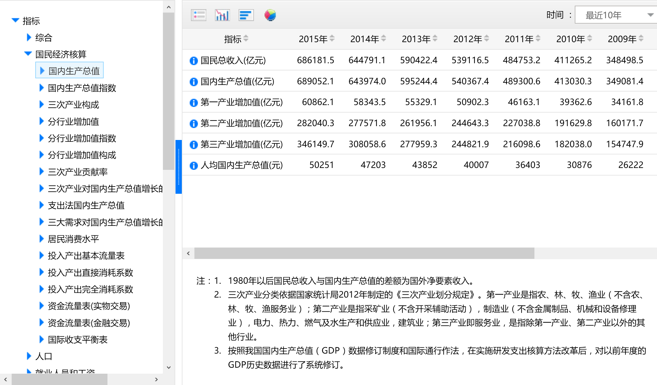
国内生产总值构成（来源：国家统计局）：部门法/生产法

Slide 16
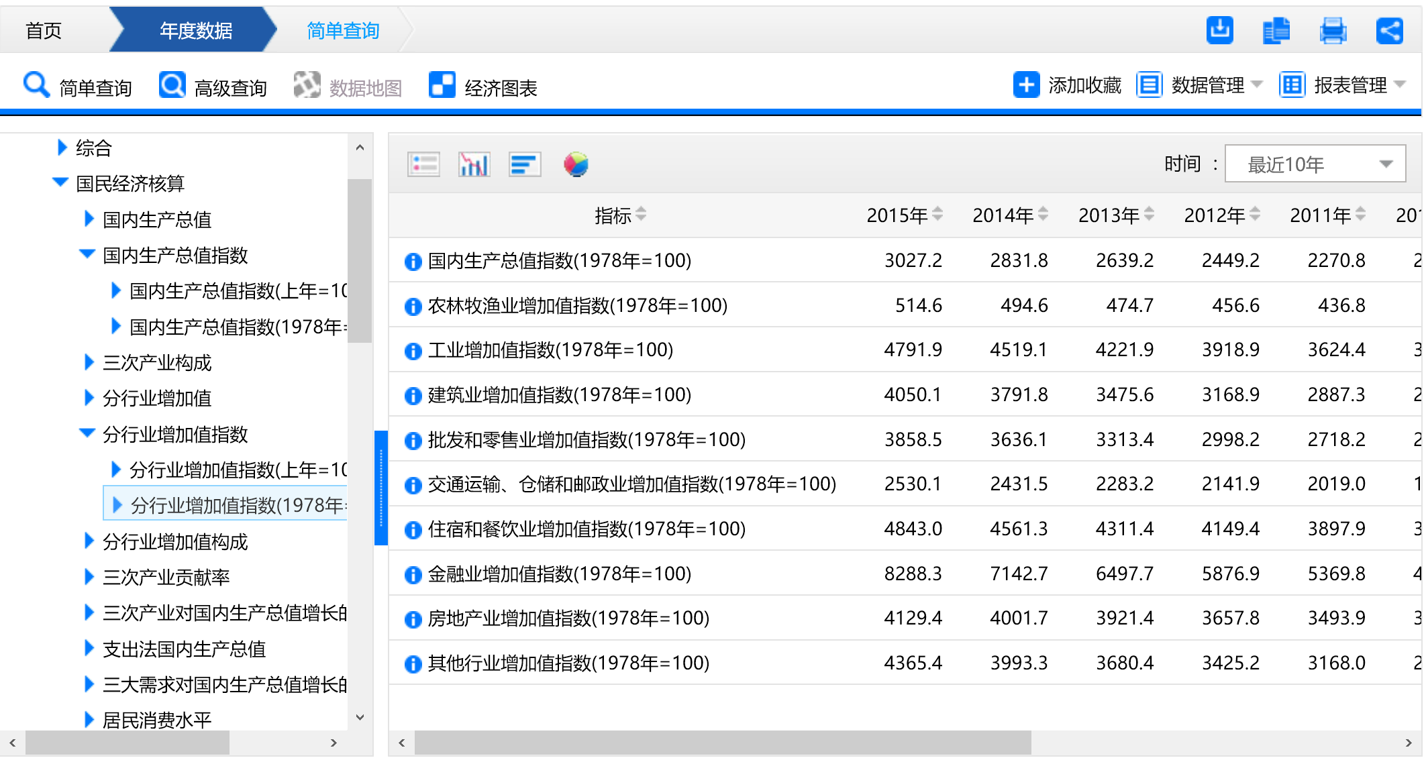
国内生产总值构成（来源：国家统计局）：部门法/生产法

Slide 17
三种核算方法的关系
0
最终产品的价值的形成过程：
所有企业资产增值的总和
生产法
概念
居民(消费)
企业(投资)
政府(购买)
国外(净出口)
劳动工资
资本利息
土地租金
企业家利润
流向
支出法
渊源
收入法
最终产品
国民收入核算
17

Slide 18
三种核算GDP的方法的比较
0
国民收入核算
18
生产法最准确。但这种方法的可操作性不强；
支出法最具可操作性，但不尽准确。
收入法介乎于一、二种方法之间。
常用的是支出法与生产法。尤其是支出法。现在各国一般都把它作为核算国民收入最基本的方法。

Slide 19
国民收入核算中其他总量的核算
0
国内生产总值(GDP)
减：折旧
国内生产净值(NDP)
减：间接税、企业转移支付
加：政府补助金
国民收入(NI)
减：企业向政府交纳的所得税、留存收益
加：政府给个人的退伍军人津贴、工人失业救济金、职工养老金等
个人收入(PI)
减：个人所得税和其他非税支付
个人可支配收入(DPI)
国民收入核算
19

Slide 20
国民收入核算中其他总量的核算
0
特别说明：
1、关于国外要素净支付。国内生产总值加上来自国外的要素净支付就可以得到国民生产总值。
2、国民收入不会都给个人，从中要减去公司保留利润和社会保障缴款。
3、国民收入可以指上述五个相互联系而又不同的数字表示。但在宏观经济学文献中，除非特别说明，国民收入一般是指GDP 。
国民收入核算
20

Slide 21
国内生产总值(GDP) | Depreciation
Gross Domestic Product | 国内生产净值(Net Domestic Product) | Indirect tax
 | Net Domestic Product | 国民收入(National Income) | Retained profit Corporate profit tax Social insurance
 |  | National Income | 个人收入 (Personal Income) | Personal income tax Non tax payment
 |  |  | Personal Income | 个人可支配收入(Disposable Personal Income)
 |  | Subsidies to firms
 |  |  | Transfer from gov.
回顾：GDP相关指标
（封闭经济体）

Slide 22
宏观经济循环
生产要素市场
家庭收入
货币市场
生产要素支付
私人储蓄
企业储蓄
总收入
借 贷
借 贷
家庭
税收
政府
税收
企业
公共产品与服务
公共产品与服务
总需求/总支出
总供给/总产出
政府购买
消费
产品与服务市场
企业收入

Slide 23
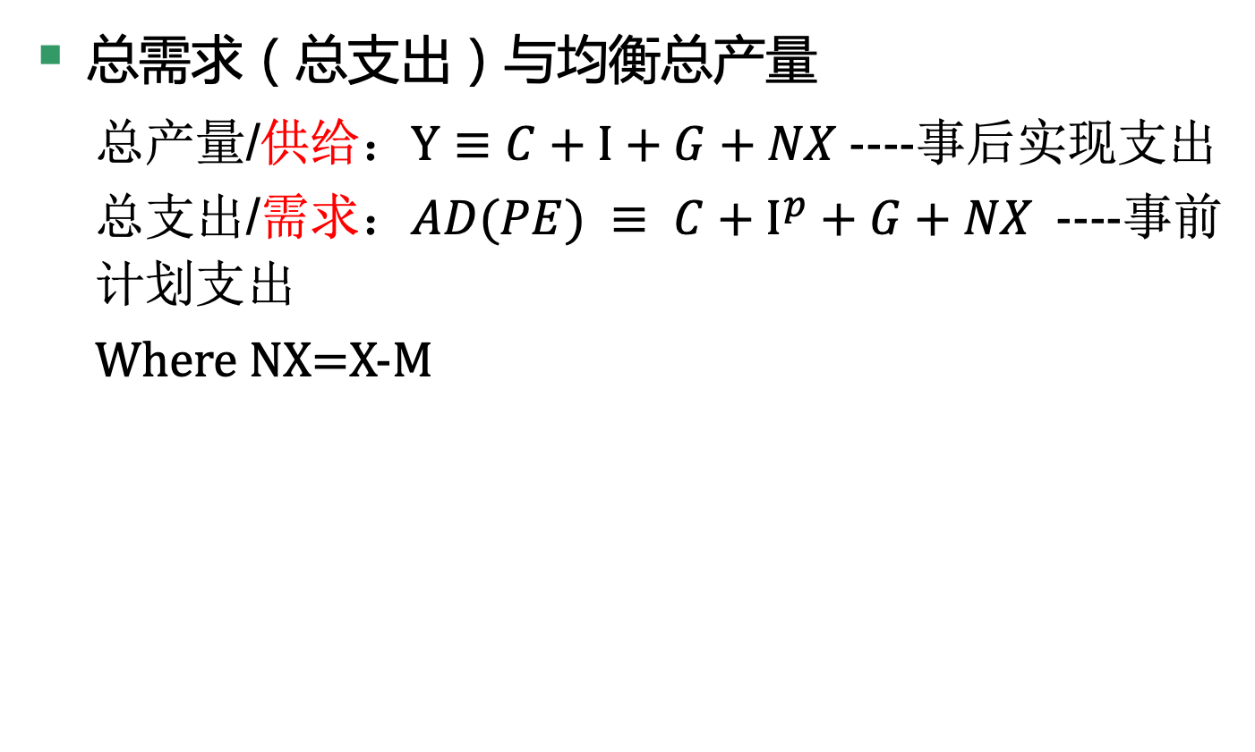
国民收入恒等式
总需求（总支出）与均衡总产量
  总产量/供给：$Y≡C+I+G+NX$----事后实现支出
  总支出/需求：$AD(PE) ≡ C+I^{p}+G+NX$----事前计划支出
  Where NX=X-M

Slide 24
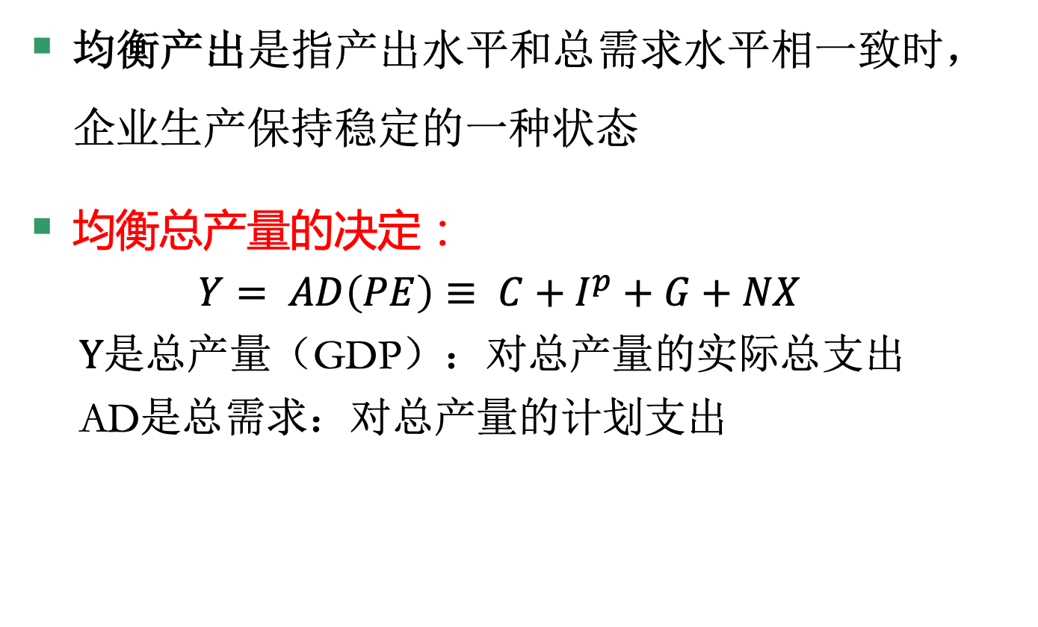
均衡产出的条件：投资储蓄恒等式
均衡产出是指产出水平和总需求水平相一致时，企业生产保持稳定的一种状态
均衡总产量的决定：
  $$Y= AD\left(PE\right)≡ C+I^{p}+G+NX$$
  $Y$是总产量（GDP）：对总产量的实际总支出
  AD是总需求：对总产量的计划支出

Slide 25
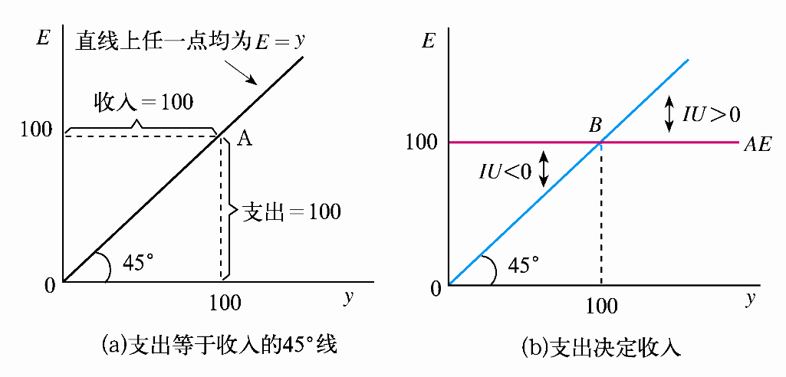
均衡产出的条件
为什么总产量决定于计划总支出即总需求？
  存货调整机制
  定义非计划的存货投资为 IU=Y-AD
图2 均衡产出与经济波动

Slide 26
均衡产出的条件：两部门经济
0
两部门经济（two sector economy）假设：
由厂商和居民户这两种经济单位所组成的经济
没有折旧，没有间接税收，没有政府支出，没有进出口贸易，是一种最简单的经济。
均衡国民收入的决定
26

Slide 27
两部门经济循环
0
收入流量循环模型图：
从该图中可以看出：只要家户部门把所得到的所有收入都用于购买厂商的产品与劳务，这个循环就可以以原有的规模一直维持下去。
厂商向居民户支付生产要素报酬
家户
厂商
居民户向厂商购买各种产品与劳务
均衡国民收入的决定
27

Slide 28
两部门经济条件下的国民收入构成
0
从支出角度看，由于把企业库存作为存货投资，即
国内生产总值
≡消费支出+投资支出
≡消费+投资
即Y=C+I
从收入角度看，国内生产总值就等于总收入，而总收入要么消费，要么储蓄
国民收入≡产值的总和
≡各种生产要素的收入总和
≡工资+利息+租金+利润
≡消费+储蓄
即Y=C+S
均衡国民收入的决定
28

Slide 29
储蓄——投资恒等式
0
由 C+I ≡ Y ≡ C+S，可以得到 I ≡ S，即：投资=储蓄
对储蓄——投资恒等式的说明
⑴恒等式是在假设的两部门经济条件下，根据储蓄与投资的定义得出的，而不是根据经济运行实际得出的。
⑵恒等式是指整个经济，而不是针对某个人或某个企业而言。
⑶恒等式是事后实际发生的国民收入均衡；是按照当年市场价格计算的。
均衡国民收入的决定
29

Slide 30
三部门经济：储蓄——投资恒等式
0
三部门经济（three sector economy）是指由厂商、居民户与政府这三种经济单位所组成的经济。在这种经济中，政府通过税收与居民户及厂商发生联系。
收入流量循环模型图：
政 府
厂商向居民支付生产要素报酬
居民户
居民户向厂商购买各种产品与劳务
厂商
均衡国民收入的决定
30

Slide 31
三部门经济：储蓄——投资恒等式
0
从支出（总需求）看：
国内生产总值
≡消费支出+投资支出+政府支出
≡消费+投资+政府购买
即
Y=C+I+G
从收入（总供给）看：
国民收入
≡各种生产要素的收入总和
≡工资+利息+租金+利润
≡消费+储蓄+税收
即
Y ≡C+S+T
Y ≡C+S+(T₀ -Tr)
其中，T0表示全部税收，Tr表示政府转移支付，用T表示政府净收入，T = T₀ - Tr 。
均衡国民收入的决定
31

Slide 32
三部门经济循环模型
0
三部门经济的储蓄——投资恒等式
总需求：Y ≡C+I+G
总供给：Y ≡C+S+T
→I+G ≡ S+T
→I≡S+（T－G）
即：投资=储蓄=私人储蓄+政府储蓄
均衡国民收入的决定
32

Slide 33
四部门经济循环模型
0
四部门经济（four sector economy）是指由厂商、居民户、政府和国外这四种经济单位所组成的经济。
在这种经济中，国外的作用是：
作为国外生产要素的供给者
作为国内产品与劳务的需求者
均衡国民收入的决定
33

Slide 34
四部门经济的储蓄——投资恒等式
0
总需求：Y ≡ C+I+G+（X－M）
总供给：Y ≡ C+S+T+Kr
I+G +（X-M）≡S+T+Kr
I ≡S+（T-G）+[Kr-(X-M)]
其中： S代表居民私人储蓄；（T－G）代表政府储蓄； Kr 是要素净流入；Kr-(X-M)代表外国对本国的储蓄
即：投资=储蓄=私人储蓄+政府储蓄+国外储蓄
均衡国民收入的决定
34

Slide 35
第二章 短期经济波动模型：产品市场的均衡
第2节 消费需求与储蓄
总收入是如何驱动总消费的？
I (Zhiqing Yang yangzhiqing@hust.edu.cn)
2023-Feb

Slide 36
凯恩斯消费理论
0
讨论：你认为消费需求与什么因素有关？
提示：消费是指家庭除购买新住房之外用于物品和劳务的总支出
第2节 消费需求与储蓄
36

Slide 37
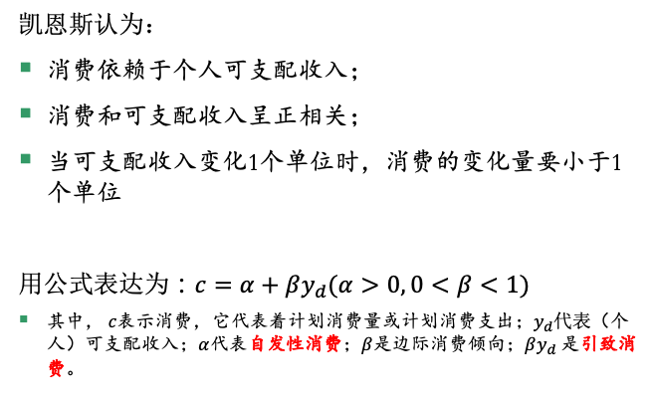
消费函数consumption function
0
凯恩斯认为：
消费依赖于个人可支配收入；
消费和可支配收入呈正相关；
当可支配收入变化1个单位时，消费的变化量要小于1个单位
用公式表达为：$c=α+βy_{d}(α>0, 0<β<1)$
其中， $c$表示消费，它代表着计划消费量或计划消费支出；$y_{d}代表$（个人）可支配收入；$α$代表自发性消费；$β$是边际消费倾向；$βy_{d}$是引致消费。
第2节 消费需求与储蓄
37

Slide 38
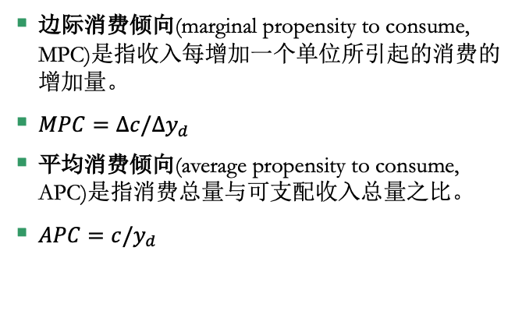
消费函数consumption function
0
边际消费倾向(marginal propensity to consume, MPC)是指收入每增加一个单位所引起的消费的增加量。
$MPC=∆c/∆y_{d}$
平均消费倾向(average propensity to consume, APC)是指消费总量与可支配收入总量之比。
$APC=c/y_{d}$
第2节 消费需求与储蓄
38

Slide 39
边际消费倾向与平均消费倾向
表1:某家庭消费函数（单位：元）
 | （1） 收入 | （2） 消费 | （3） 边际消费倾向 | （4） 平均消费倾向
A B C D E F G | 9000 10000 11000 12000 13000 14000 15000 | 9110 10000 10850 11600 12240 12830 13360
1.01
1.00
0.99
0.97
0.94
0.92
0.89
0.89
0.85
0.75
0.64
0.59
0.53
第二节 凯恩斯的消费理论
第2节 消费需求与储蓄
39

Slide 40
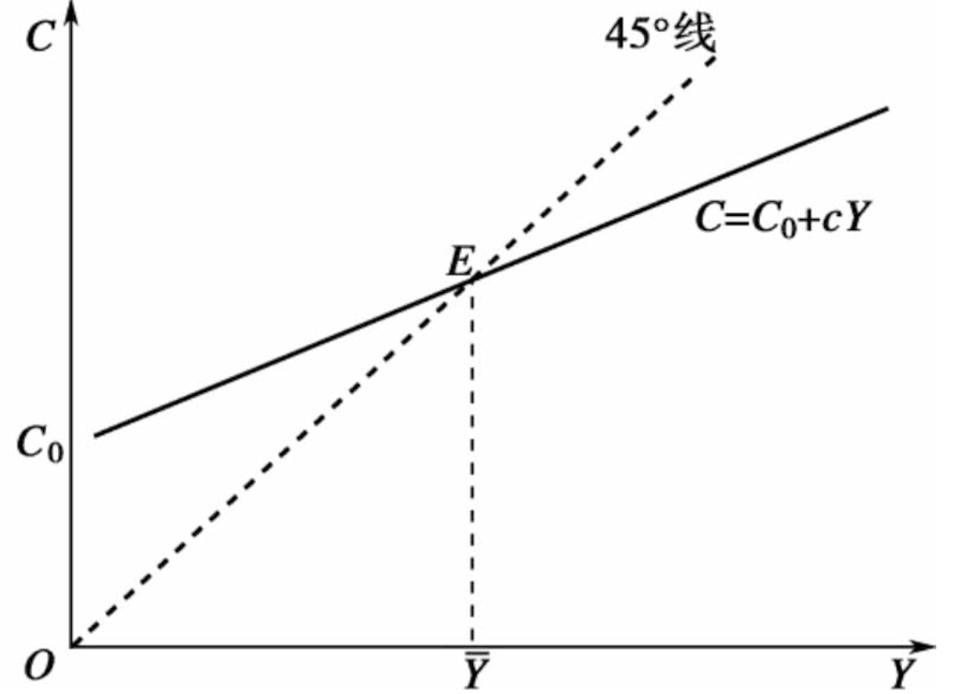
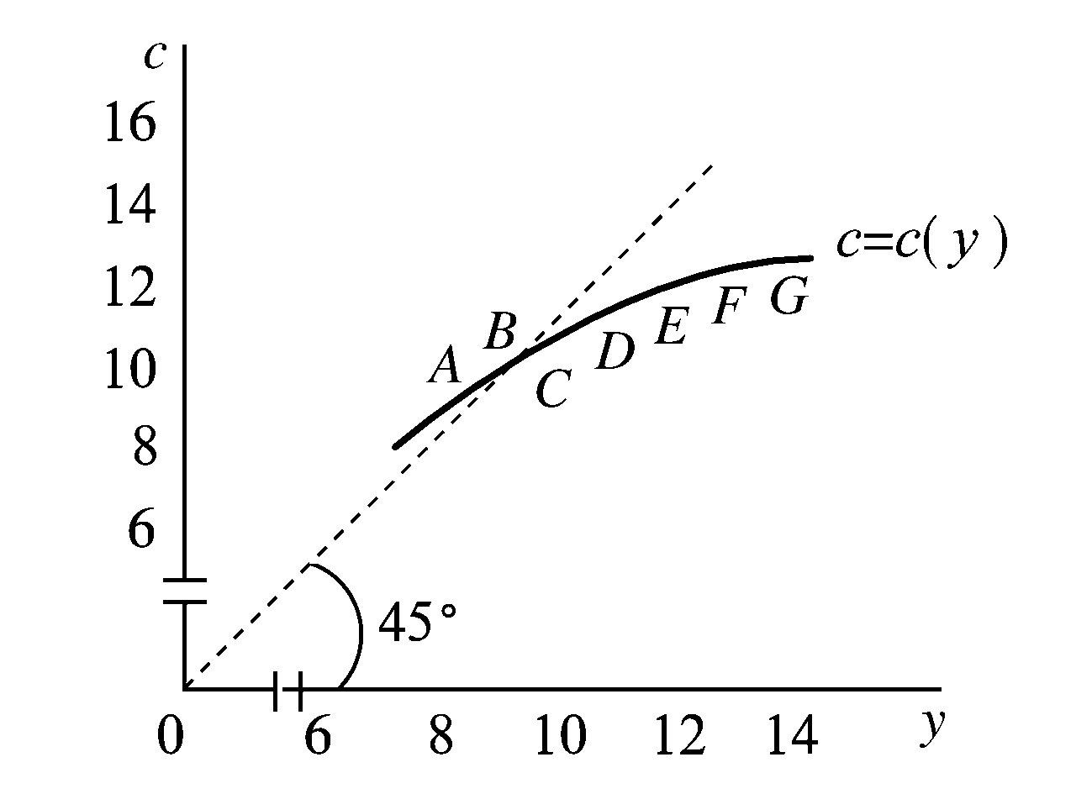
线性与非线性消费函数
线性消费函数
非线性消费函数
第2节 消费需求与储蓄
40

Slide 41



税收依赖于收入的消费函数
假设税收T=t*Y，此时的可支配收入为(1-t)Y
消费函数：$c=α+β\left(1−t\right)Y$
c
c
45度线
45度线
$$k=β(1−t)$$
$$k=β$$
y
y
0
0
税收依赖于收入的消费函数
税收为常量的消费函数
第2节 消费需求与储蓄
41

Slide 42






短期与长期的消费函数
$$c$$
$$c$$
45度线
45度线
$$c=α+βy_{d}$$
$$c=c(y)$$
0
$$y$$
0
$$y$$
短期的消费函数
长期的消费函数
总需求分析是一种短期分析，一般用短期消费函数进行分析。
第2节 消费需求与储蓄
42

Slide 43
消费曲线的移动
个人可支配收入的变化会导致消费量沿着消费曲线移动
消费曲线的平移主要是非可支配收入（DPI）因素的变动，实际上是对自发消费量α的影响，主要因素包括：
表2：消费曲线移动的影响因素
影响因素 | 消费曲线的移动
未来财富
对未来价格和收入的预期
价格
收入分配
税收
…… | ……
财富增加，消费曲线向右移动
乐观预期，消费曲线向右移动
价格越低，消费曲线向右移动
收入分配越公平，消费曲线向右移动
减税，消费曲线向右移动
第2节 消费需求与储蓄
43

Slide 44
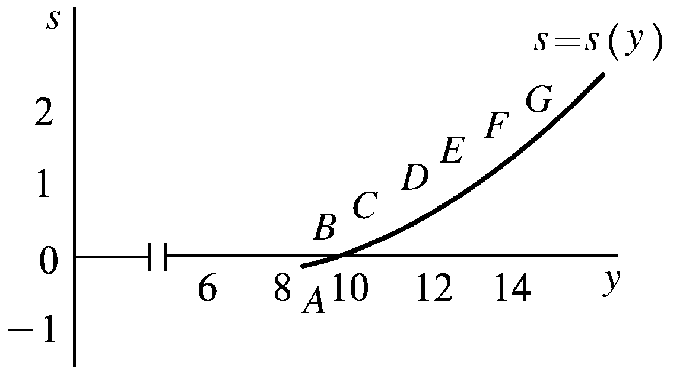
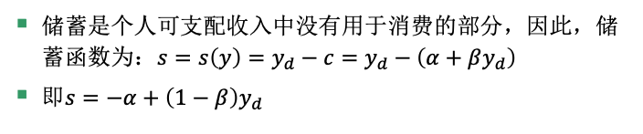
硬币的另一面：储蓄函数
储蓄是个人可支配收入中没有用于消费的部分，因此，储蓄函数为：$s=s\left(y\right)=y_{d}−c=y_{d}−\left(α+βy_{d}\right)$
即$s=−α+\left(1−β\right)y_{d}$
储蓄曲线
消费曲线
第2节 消费需求与储蓄
44

Slide 45
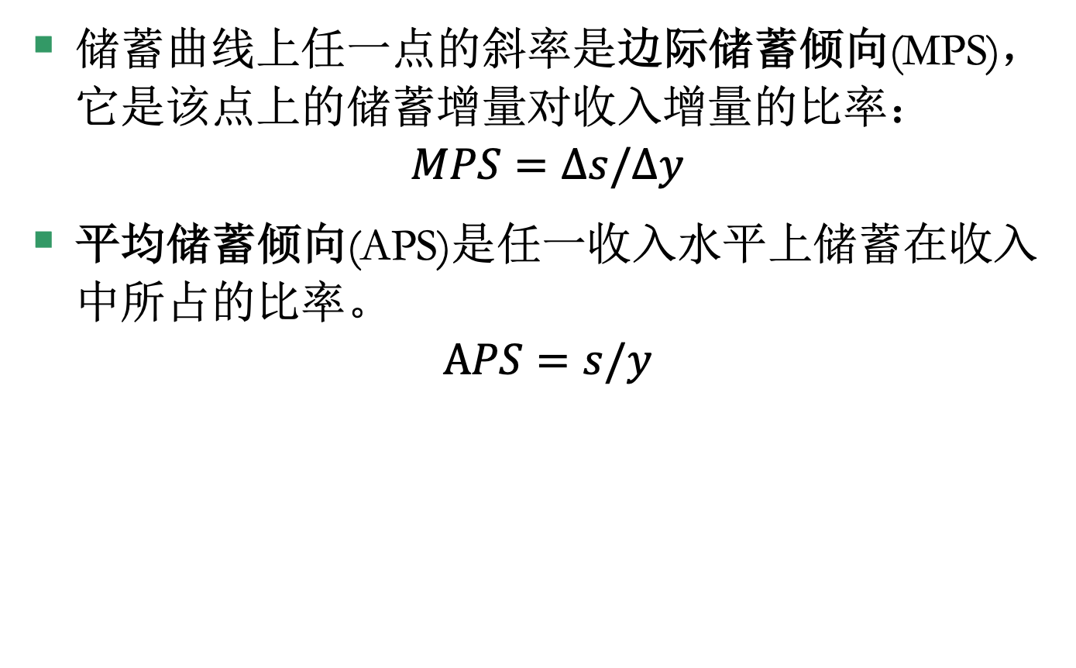
储蓄函数
储蓄曲线上任一点的斜率是边际储蓄倾向(MPS)，它是该点上的储蓄增量对收入增量的比率：
$$MPS=∆s/∆y$$
平均储蓄倾向(APS)是任一收入水平上储蓄在收入中所占的比率。
$$APS=s/y$$
第2节 消费需求与储蓄
45

Slide 46


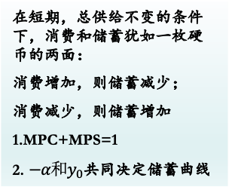



储蓄曲线与消费曲线
$$c$$
45度线
c<y, 有正储蓄
$$c=c(y)$$
在短期，总供给不变的条件下，消费和储蓄犹如一枚硬币的两面：
消费增加，则储蓄减少；
消费减少，则储蓄增加
1.MPC+MPS=1
2. $−α和y_{0}$共同决定储蓄曲线
c=y, 无储蓄
c>y, 负储蓄
$$α$$
$$s=(y)$$
$$y$$
$$y_{0}$$
$$−α$$
线性消费曲线与储蓄的关系
第2节 消费需求与储蓄
46

Slide 47









线性与非线性储蓄曲线
$$s$$
$$s$$
$$s=−α+\left(1−β\right)y$$
$$s=s(y)$$
$$0$$
$$y$$
$$−α$$
$$0$$
$$y$$
线性储蓄曲线
非线性储蓄曲线
第2节 消费需求与储蓄
47

Slide 48
边际储蓄倾向与平均储蓄倾向
表3：某家户储蓄表（单位：元）
 | （1） 收入 （y） | （2） 消费 （c） | （3） 储蓄 （ s ） | （4） 边际储蓄倾向 （MPS） | （5） 平均储蓄倾向 （APS）
A B C D E F G | 9000 10000 11000 12000 13000 14000 15000 | 9110 10000 10850 11600 12240 12830 13360 | -110 0 150 400 760 1170 1640
-0.11
0
0.01
0.03
0.06
0.08
0.11
0.11
0.15
0.25
0.36
0.41
0.47

Slide 49
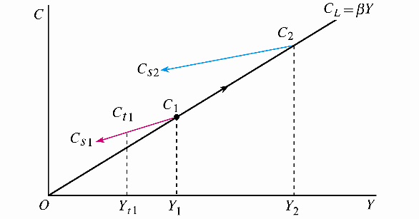
其他消费理论
相对收入消费理论
美国经济学家杜森贝利(Duesenberry) 认为消费者依据自己过去的消费习惯以及周围消费水准的影响来决定消费。
长期消费函数是出自零点的直线，但短期的消费函数则是具有正截距的曲线。
棘轮效应：消费者易于随着收入增加而提高消费，但不易随收入减少而降低消费
示范效应：消费行为还受周围消费水准的影响。
第2节 消费需求与储蓄
49

Slide 50
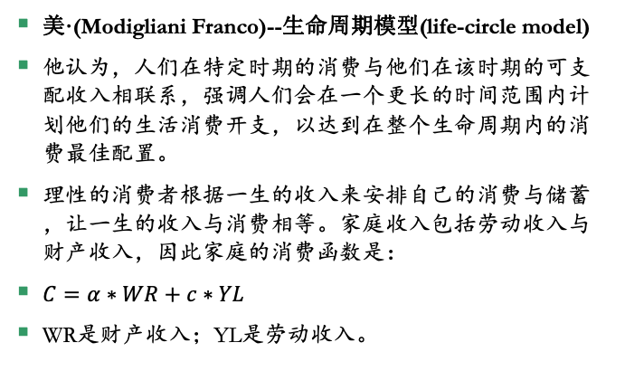
生命周期消费理论
美·(Modigliani Franco)--生命周期模型(life-circle model)
他认为，人们在特定时期的消费与他们在该时期的可支配收入相联系，强调人们会在一个更长的时间范围内计划他们的生活消费开支，以达到在整个生命周期内的消费最佳配置。
理性的消费者根据一生的收入来安排自己的消费与储蓄，让一生的收入与消费相等。家庭收入包括劳动收入与财产收入，因此家庭的消费函数是：
$C=α∗WR+c∗YL$
WR是财产收入；YL是劳动收入。
第2节 消费需求与储蓄
50

Slide 51
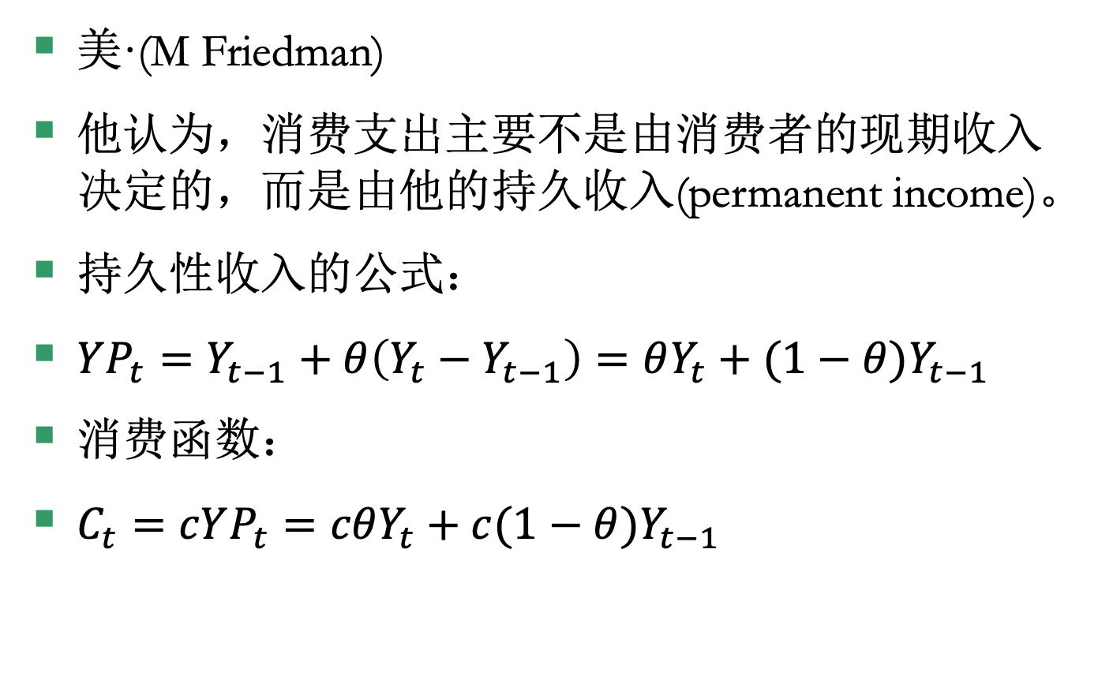
永久收入消费理论
美·(M Friedman)
他认为，消费支出主要不是由消费者的现期收入决定的，而是由他的持久收入(permanent income)。
持久性收入的公式：
$YP_{t}=Y_{t−1}+θ\left(Y_{t}−Y_{t−1}\right)=θY_{t}+(1−θ)Y_{t−1}$
消费函数：
$C_{t}=cYP_{t}=cθY_{t}+c(1−θ)Y_{t−1}$
第2节 消费需求与储蓄
51

Slide 52
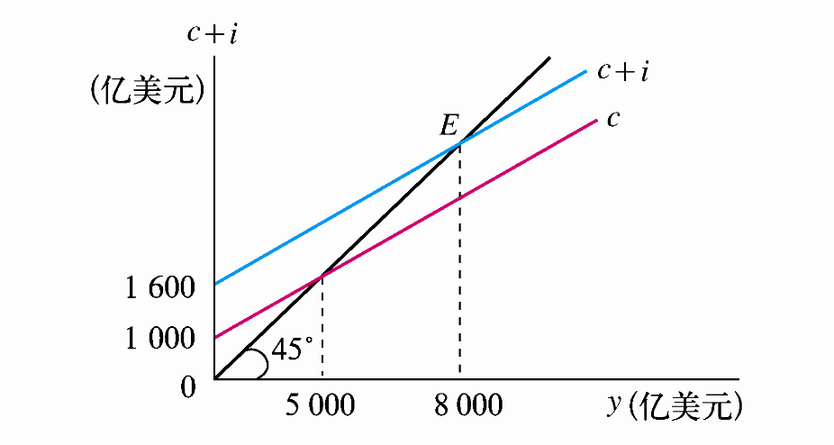
使用消费函数决定收入：AE-NI模型
意愿支出AE：由意愿的家庭消费支出c和企业投资支出i构成，即y=c+i
均衡条件：
均衡产出=意愿支出
凯恩斯交叉：消费加投资曲线和45度线相交决定收入
第2节 消费需求与储蓄
52

Slide 53
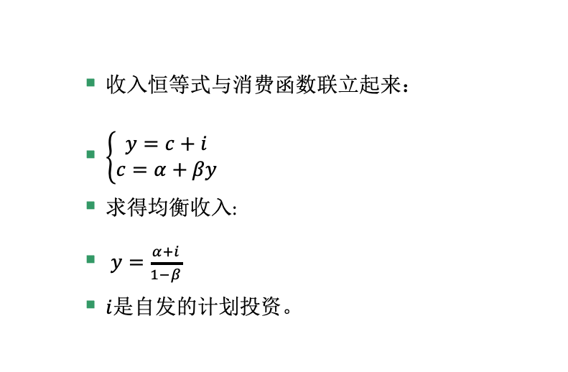
使用消费函数决定收入
收入恒等式与消费函数联立起来：
$\left\{\begin{aligned}y=c+i \\ c=α+βy\end{aligned}\right.$
求得均衡收入:
$y=\frac{α+i}{1−β}$
$i$是自发的计划投资。
第2节 消费需求与储蓄
53

Slide 54
主动学习 1
国民收入的决定
假定某经济的消费函数为C=100+0.8Y_{d，}Y_{d}为可支配收入，投资支出为I=50，政府购买支出为G=200，政府转移支付为TR=62.5，税收为T=250。
求均衡的国民收入。
Notes:
Suggestion: Show these questions, and give your students 1-3 minutes to formulate their answers. When you are ready to discuss the answers, go to the next slide….

Slide 55
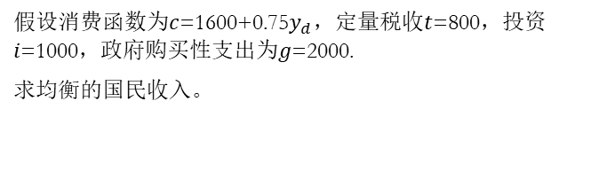
主动学习 2
国民收入的决定
假设消费函数为𝑐=1600+0.75$y_{d}$，定量税收𝑡=800，投资𝑖=1000，政府购买性支出为𝑔=2000.
求均衡的国民收入。
55

Slide 56
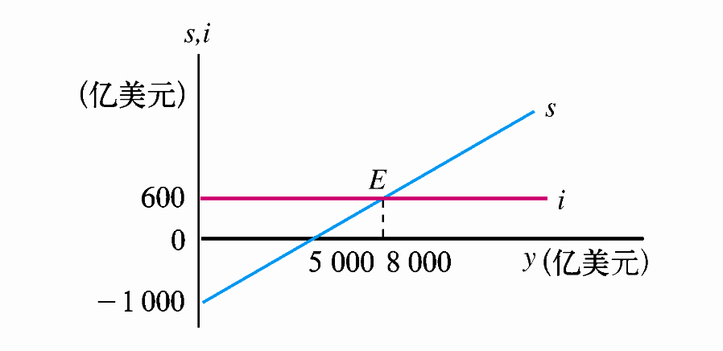
使用储蓄函数决定收入
均衡条件：投资储蓄恒等式$i=s=y−c$
储蓄曲线和投资曲线相交决定收入
第2节 消费需求与储蓄
56

Slide 57
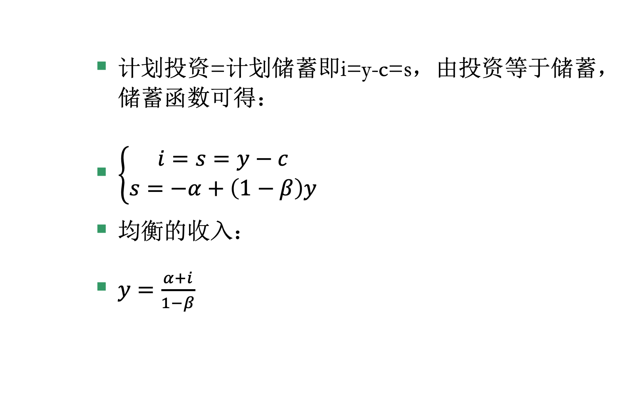
使用储蓄函数决定收入
计划投资=计划储蓄即i=y-c=s，由投资等于储蓄，储蓄函数可得：
$\left\{\begin{aligned}i=s=y−c \\ s=−α+\left(1−β\right)y\end{aligned}\right.$
均衡的收入：
$y=\frac{α+i}{1−β}$
均衡条件
储蓄函数
第2节 消费需求与储蓄
57

Slide 58
使用储蓄函数决定收入
表3：均衡收入的决定(单位：亿美元)
（1）收入 | （2）消费 | （3）储蓄 | （4）投资
3000 4000 5000 6000 7000 8000 9000 10000 | 3400 4200 5000 5800 6600 7400 8200 9000 | －400 －200 0 200 400 600 800 1000 | 600 600 600 600 600 600 600 600
第2节 消费需求与储蓄
58

Slide 59
第二章 短期经济波动模型：产品市场的均衡
第3节 投资需求
I (Zhiqing Yang yangzhiqing@hust.edu.cn)
2023-Feb

Slide 60
投资的决策
I 第3节 投资需求
投资是指资本的形成，即社会实际资本的增加，包括厂房、设备和存货的增加以及新住宅的建筑等，其中主要是厂房、设备的增加。
思考：投资如何决定？
提示：企业用于投资的资金多半是借贷来的。
第3节 投资需求
60

Slide 61
投资的决策
I 第3节 投资需求
凯恩斯认为，是否要对新的实物资本进行投资取决于这些新投资的预期利润率与为购买这些资产而必须借进的款项所要求的利率的比较。
Note：这里的利率是实际利率，即名义利率-通货膨胀率
在投资的预期利润率既定的条件下，投资取决于实际利率的高低。投资是利率的减函数。
第3节 投资需求
61

Slide 62
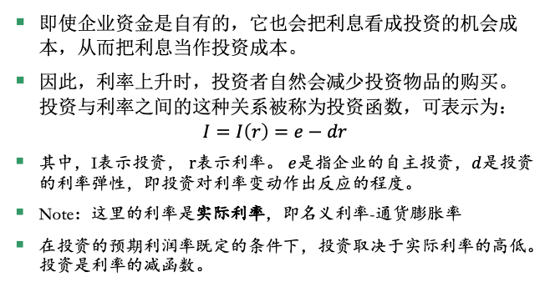
投资函数
I 第3节 投资需求
即使企业资金是自有的，它也会把利息看成投资的机会成本，从而把利息当作投资成本。
因此，利率上升时，投资者自然会减少投资物品的购买。投资与利率之间的这种关系被称为投资函数，可表示为：
$$I=I\left(r\right)=e−dr$$
其中，I表示投资， $r$表示利率。 $e$是指企业的自主投资，$d$是投资的利率弹性，即投资对利率变动作出反应的程度。
Note：这里的利率是实际利率，即名义利率-通货膨胀率
在投资的预期利润率既定的条件下，投资取决于实际利率的高低。投资是利率的减函数。
第3节 投资需求
62

Slide 63
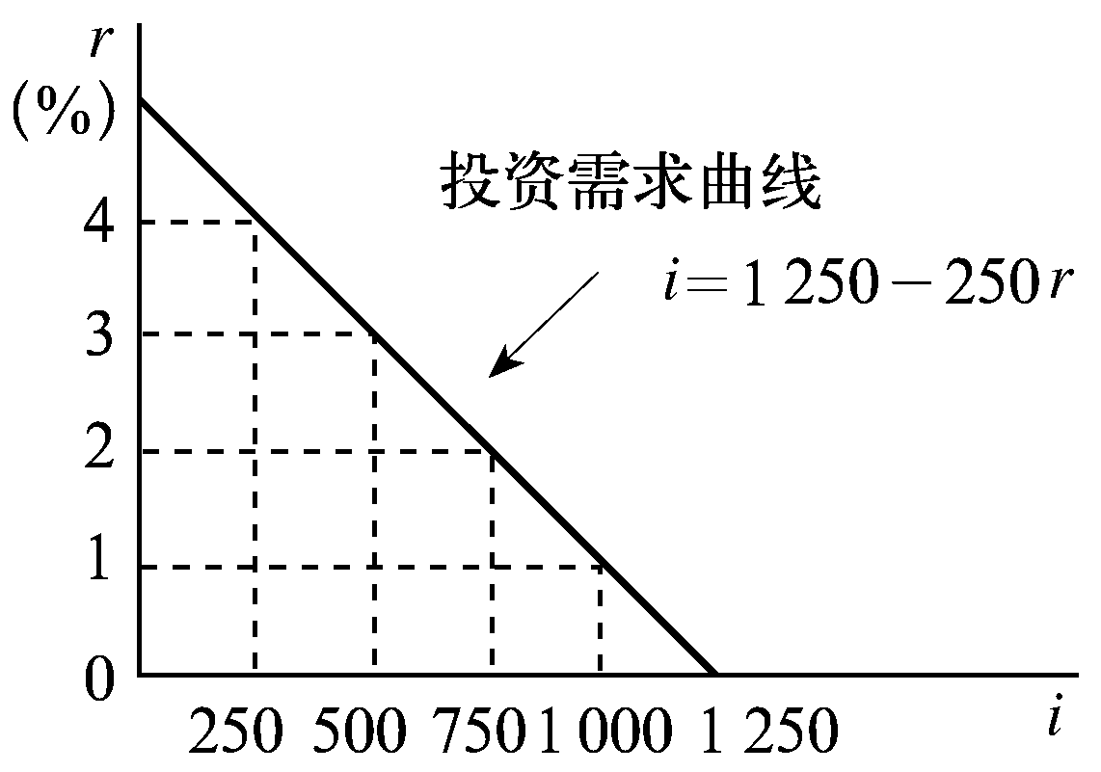
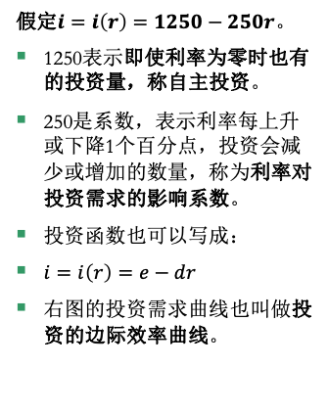
投资曲线
假定$i=i\left(r\right)=1250−250r$。
1250表示即使利率为零时也有的投资量，称自主投资。
250是系数，表示利率每上升或下降1个百分点，投资会减少或增加的数量，称为利率对投资需求的影响系数。
投资函数也可以写成：
$i=i\left(r\right)=e−dr$
右图的投资需求曲线也叫做投资的边际效率曲线。
投资函数 i = i (r)
第3节 投资需求
63

Slide 64
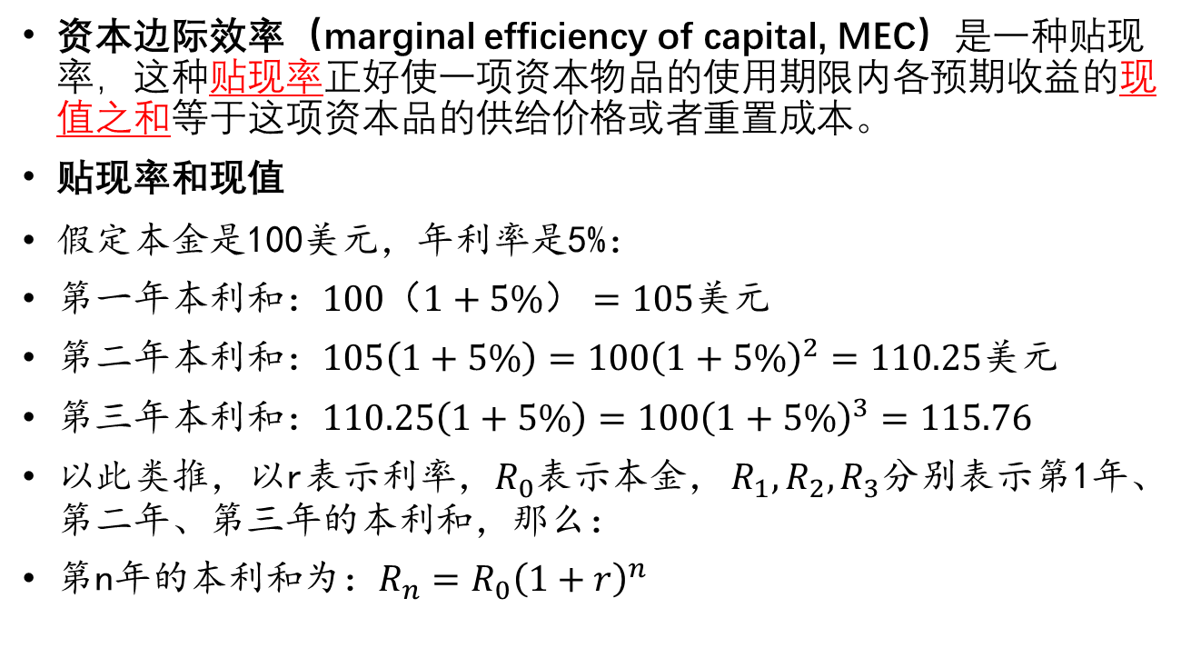
资本的边际效率
资本边际效率（marginal efficiency of capital, MEC）是一种贴现率，这种贴现率正好使一项资本物品的使用期限内各预期收益的现值之和等于这项资本品的供给价格或者重置成本。
贴现率和现值
假定本金是100美元，年利率是5%：
第一年本利和：$100（1+5\%）=105美元$
第二年本利和：$105（1+5\%）=100{（1+5\%）}^{2}=110.25美元$
第三年本利和：$110.25\left(1+5\%\right)=100{（1+5\%）}^{3}=115.76$
以此类推，以r表示利率，$R_{0}$表示本金， $R_{1},R_{2},R_{3}$分别表示第1年、第二年、第三年的本利和，那么：
第n年的本利和为：$R_{n}=R_{0}{\left(1+r\right)}^{n}$
第3节 投资需求
64

Slide 65
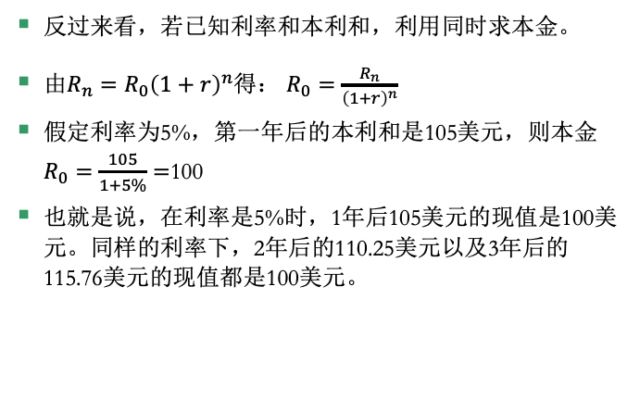
资本的边际效率
反过来看，若已知利率和本利和，利用同时求本金。
由$R_{n}=R_{0}{\left(1+r\right)}^{n}$得： $R_{0}=\frac{R_{n}}{{\left(1+r\right)}^{n}}$
假定利率为5%，第一年后的本利和是105美元，则本金$R_{0}=\frac{105}{1+5\%}=$100
也就是说，在利率是5%时，1年后105美元的现值是100美元。同样的利率下，2年后的110.25美元以及3年后的115.76美元的现值都是100美元。
第3节 投资需求
65

Slide 66
主动学习
资本的边际效率
某企业投资购买一台机器，这台机器的使用期限是3年，3年后全部耗损。在假定把人工、原材料及其他成本扣除后，各年的预期收益是11000美元，12100美元，13310美元，3年合计为36410美元。如果贴现率是10%，那么3年内全部预期收益36410美元的现值是多少？
66

Slide 67
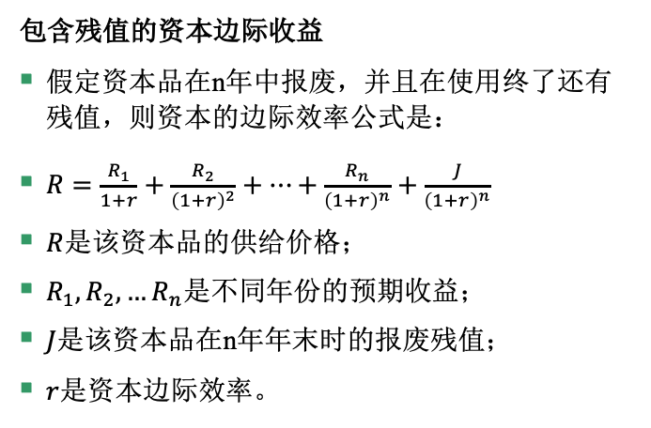
资本的边际效率
包含残值的资本边际收益
假定资本品在n年中报废，并且在使用终了还有残值，则资本的边际效率公式是：
$R=\frac{R_{1}}{1+r}+\frac{R_{2}}{{\left(1+r\right)}^{2}}+…+\frac{R_{n}}{{\left(1+r\right)}^{n}}+\frac{J}{{\left(1+r\right)}^{n}}$
$R$是该资本品的供给价格；
$R_{1},R_{2},…R_{n}$是不同年份的预期收益；
$J$是该资本品在n年年末时的报废残值；
$r$是资本边际效率。
第3节 投资需求
67

Slide 68

资本边际效率曲线
如果资本边际效率大于市场利率，则此投资就值得，否则就不值得。
由$R=\frac{R_{1}}{1+r}+\frac{R_{2}}{{\left(1+r\right)}^{2}}+…+\frac{R_{n}}{{\left(1+r\right)}^{n}}+\frac{J}{{\left(1+r\right)}^{n}}$可知，
$r取决于$资本品的供给价格和预期收益：
当预期收益既定时，供给价格越大， $r$越小；
当供给价格既定时，预期收益越大， $r$越大。
第3节 投资需求
68

Slide 69
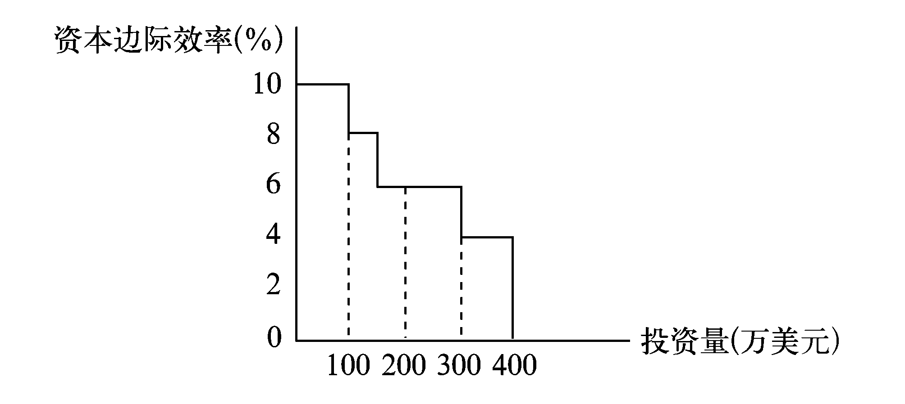
资本边际效率曲线
如果市场利率是10%，则只有A项目值得投资；若市场利率降到8%，则B项目也值得投资。
某企业可供选择的投资项目
对这个企业来说，利率越低，投资需求量会越大。
图中各个长方形顶端所形成的折线就是该企业的资本边际效率曲线。
第3节 投资需求
69

Slide 70
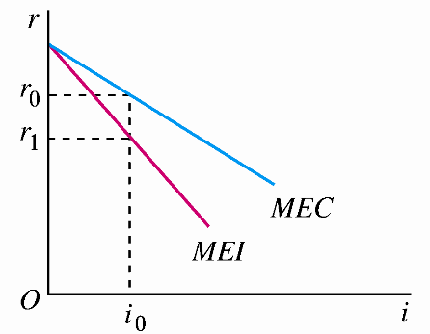
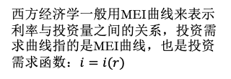
投资的边际效率曲线
资本边际效率曲线表明：
社会总投资量和利润率之间存在反方向变动关系：利率越高，投资量越小；利率越低，投资量越大。
利率降低时，企业增加投资，资本品的价格上涨，即R(资本品供给价格)增加。
在相同的预期收益情况下，r必然缩小。
由R上升而被缩小了的r的数值被称为投资的边际效率（MEI）。
资本边际效率曲线（MEC）和投资边际效率曲线（MEI）
西方经济学一般用MEI曲线来表示利率与投资量之间的关系，投资需求曲线指的是MEI曲线，也是投资需求函数：$i=i(r)$
第3节 投资需求
70

Slide 71
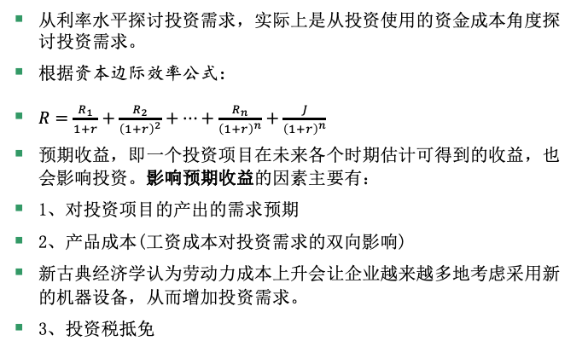
预期收益与投资
从利率水平探讨投资需求，实际上是从投资使用的资金成本角度探讨投资需求。
根据$资本边际效率公式：$
$R=\frac{R_{1}}{1+r}+\frac{R_{2}}{{\left(1+r\right)}^{2}}+…+\frac{R_{n}}{{\left(1+r\right)}^{n}}+\frac{J}{{\left(1+r\right)}^{n}}$
预期收益，即一个投资项目在未来各个时期估计可得到的收益，也会影响投资。影响预期收益的因素主要有：
1、对投资项目的产出的需求预期
2、产品成本(工资成本对投资需求的双向影响)
新古典经济学认为劳动力成本上升会让企业越来越多地考虑采用新的机器设备，从而增加投资需求。
3、投资税抵免
第3节 投资需求
71

Slide 72
风险与投资
所谓的风险，包括未来的市场走势、产品价格变化、生产成本变动、实际利率变化、政府宏观经济政策变化等的不确定性。
一般来说，经济繁荣时，企业对未来会看好，认为投资风险较小；经济衰退时，企业对未来看法悲观，感觉投资风险较大。
凯恩斯认为，投资需求与投资者的乐观和悲观情绪有很大关系，实际上，这说明投资需求会随人们承担风险的意愿和能力变化而变动。
第3节 投资需求
72

Slide 73
托宾Q
[美]詹姆斯·托宾(James Tobin)
股票价格会影响投资的理论
企业的市场价值与其重置成本之比，可以作为衡量要不要进行新投资的标准，这一比率称为q。
企业的市场价值是这个企业股票的市场价格总和，等于每股价格*总股数。
q=企业的股票价值/新建企业的成本
q<1 说明买旧的企业比建新企业便宜，于是不会有新投资；反之q>1 说明新建企业比买就企业要便宜，因此会有新投资。
第3节 投资需求
73

Slide 74
宏观经济学
Macroeconomics
第二章 短期经济波动模型：产品市场的均衡
第4节 乘数论
I (Zhiqing Yang yangzhiqing@hust.edu.cn)
2023-Feb

Slide 75
乘数产生的基本原理
投资乘数是指收入的变化与带来这种变化的投资支出的变化的比率。
例如，从投资角度看，若自发投资量是600亿美元，均衡的国民收入是8000亿美元；若投资增加到700亿美元，则国民收入会增加到8500亿美元。在这里，投资增加了100亿美元，收入增加500亿美元，增加的收入是增加的投资的5倍。
当总投资增加时，收入的增量将是投资增量的数倍。如果以k代表倍数，则k为投资乘数。
第4节 乘数论
75

Slide 76
工资
投资增加100亿
100亿投资品
利息
制造投资品所需要
的生产要素
消费者收入增加100亿
利润
假定社会边际消费倾向为0.8
租金
（投资对国民收入的第一轮增加）
工资
利息
社会居民收入增加80亿
生产消费品的生产要素
所有者
消费
增加80亿
利润
消费
增加64亿
…………
租金
（投资对国民收入的第二轮增加）
第4节 乘数论
76

Slide 77
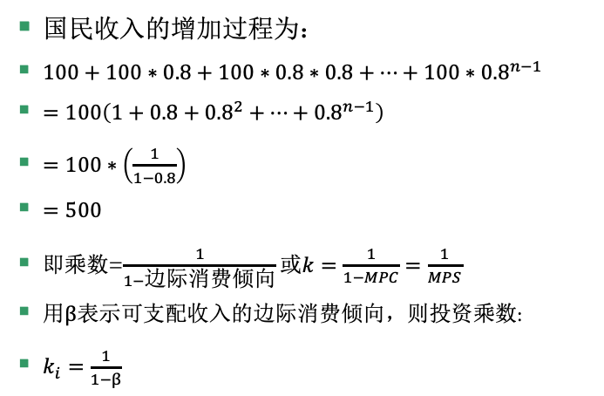
公式推导
国民收入的增加过程为：
$100+100∗0.8+100∗0.8∗0.8+…+100∗{0.8}^{n−1}$
$=100\left(1+0.8+{0.8}^{2}+…+{0.8}^{n−1}\right)$
$=100∗\left(\frac{1}{1−0.8}\right)$
$=500$
即乘数=$\frac{1}{1−边际消费倾向}或k=\frac{1}{1−MPC}=\frac{1}{MPS}$
用$β$表示可支配收入的边际消费倾向，则投资乘数:
$k_{i}=\frac{1}{1−β}$
第4节 乘数论
77

Slide 78
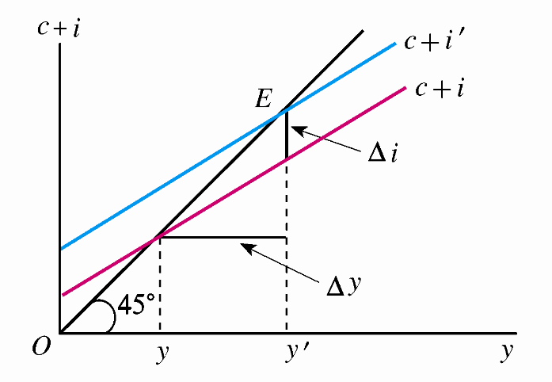
乘数效应
凯恩斯交叉
第4节 乘数论
78

Slide 79
两部门经济的AE-NI模型
两部门经济的宏观均衡条件： I =S
第4节 乘数论
79

Slide 80
三部门经济的AE-NI模型
加入政府的三部门经济：
从总支出角度看，国民收入=消费+投资+政府购买
Y=C+I+G
从总收入角度看，国民收入=消费+储蓄+税收
Y=C+S+T
宏观均衡条件： C+I =C+S
考虑税收的情况：
1）定量税，即税收量不随收入变动；
2）比例所得税，即随收入增量增加而增加税收量。
第4节 乘数论
80

Slide 81
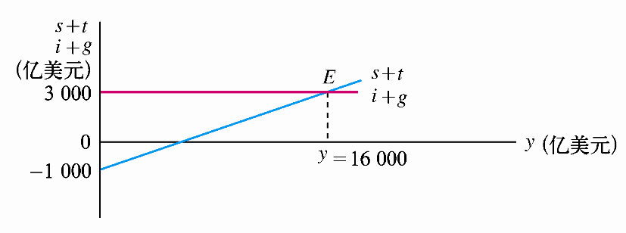
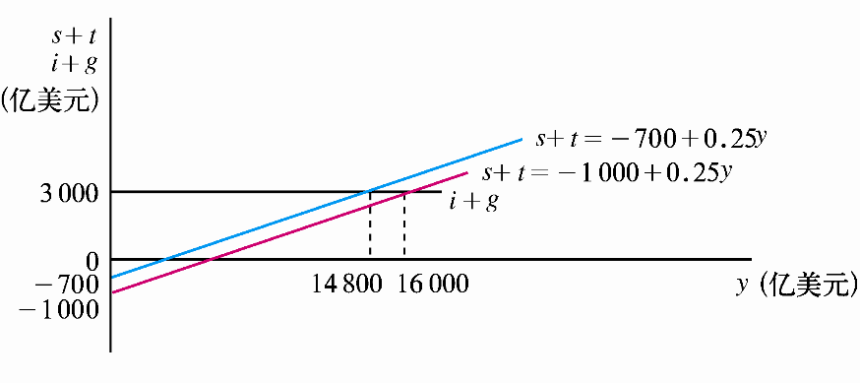
三部门经济收入的决定
定量税变动改变s+t的截距
第4节 乘数论
81

Slide 82
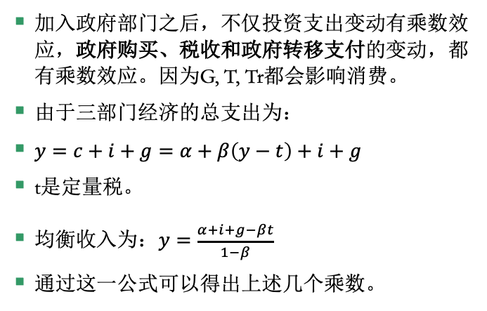
三部门经济中的各种乘数
加入政府部门之后，不仅投资支出变动有乘数效应，政府购买、税收和政府转移支付的变动，都有乘数效应。因为G, T, Tr都会影响消费。
由于三部门经济的总支出为：
$y=c+i+g=α+β\left(y−t\right)+i+g$
t是定量税。
均衡收入为：$y=\frac{α+i+g−βt}{1−β}$
通过这一公式可以得出上述几个乘数。
第4节 乘数论
82

Slide 83
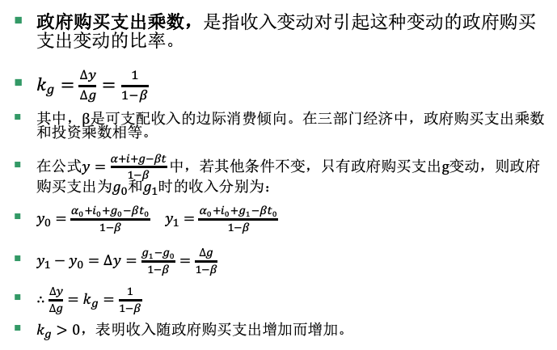
政府购买乘数
政府购买支出乘数，是指收入变动对引起这种变动的政府购买支出变动的比率。
$k_{g}=\frac{∆y}{∆g}=\frac{1}{1−β}$
其中，$β$是可支配收入的边际消费倾向。在三部门经济中，政府购买支出乘数和投资乘数相等。
在$公式y=\frac{α+i+g−βt}{1−β}中，若$其他条件不变，只有政府购买支出$g$变动，则政府购买支出为$g_{0}$和$g_{1}$时的收入分别为：
$y_{0}=\frac{α_{0}+i_{0}+g_{0}−βt_{0}}{1−β}$ $y_{1}=\frac{α_{0}+i_{0}+g_{1}−βt_{0}}{1−β}$
$y_{1}−y_{0}=∆y=\frac{g_{1}−g_{0}}{1−β}=\frac{∆g}{1−β}$
$∴\frac{∆y}{∆g}=k_{g}=\frac{1}{1−β}$
$k_{g}>0$，表明收入随政府购买支出增加而增加。
第4节 乘数论
83

Slide 84
税收乘数
税收乘数指收入变动与引起这种变动的税收变动的比率
1）比例税：税率变动对总收入的影响；
2）定量税：税收绝对量变动对总收入的影响；
3）比例与定量税同时存在的情形。
请同学们计算以上三种不同情形下的税收乘数。
第4节 乘数论
84

Slide 85
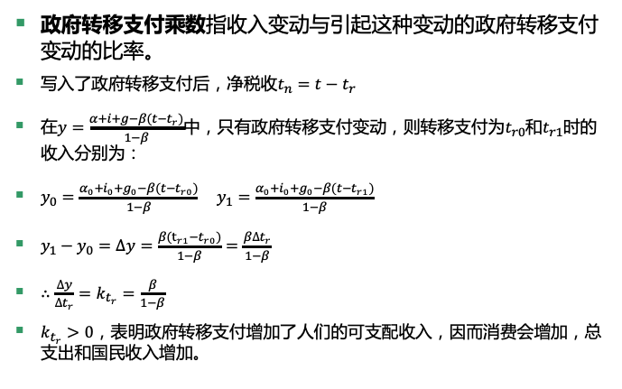
政府转移支付乘数
政府转移支付乘数指收入变动与引起这种变动的政府转移支付变动的比率。
写入了政府转移支付后，净税收$t_{n}=t−t_{r}$
在$y=\frac{α+i+g−β(t−t_{r})}{1−β}$中，只有政府转移支付变动，则转移支付为$t_{r0}$和$t_{r1}$时的收入分别为：
$y_{0}=\frac{α_{0}+i_{0}+g_{0}−β({t−t}_{r0})}{1−β}$ $y_{1}=\frac{α_{0}+i_{0}+g_{0}−β(t−t_{r1})}{1−β}$
$y_{1}−y_{0}=∆y=\frac{β(t_{r1}−t_{r0})}{1−β}=\frac{β∆t_{r}}{1−β}$
$∴\frac{∆y}{∆t_{r}}=k_{t_{r}}=\frac{β}{1−β}$
$k_{t_{r}}>0$，表明政府转移支付增加了人们的可支配收入，因而消费会增加，总支出和国民收入增加。
第4节 乘数论
85

Slide 86
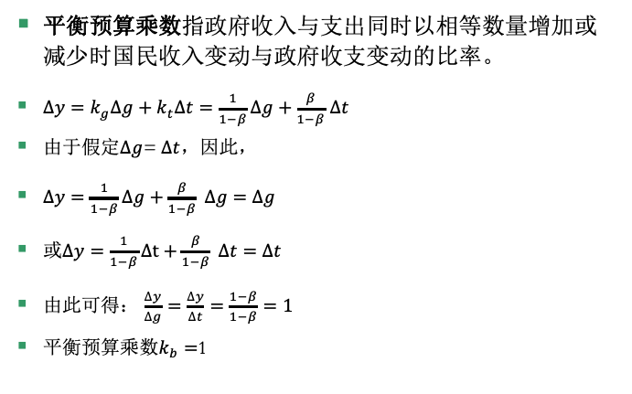
平衡预算乘数
平衡预算乘数指政府收入与支出同时以相等数量增加或减少时国民收入变动与政府收支变动的比率。
$∆y=k_{g}∆g+k_{t}∆t=\frac{1}{1−β}∆g+\frac{β}{1−β}$ $∆t$
$由于$假定$∆g$= $∆t$，因此，
$∆y=\frac{1}{1−β}∆g+\frac{β}{1−β} ∆g=$ $∆g$
或$∆y=\frac{1}{1−β}∆t+\frac{β}{1−β} ∆t=$ $∆t$
由此可得： $\frac{∆y}{∆g}=\frac{∆y}{∆t}=\frac{1−β}{1−β}=1$
平衡$预算乘数k_{b}=$1
第4节 乘数论
86

Slide 87
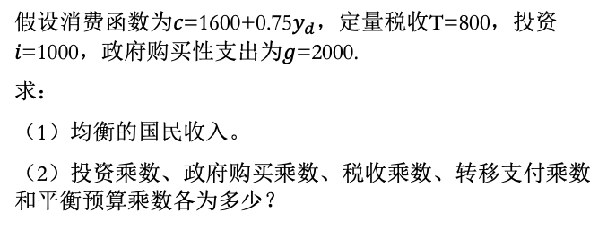
课堂练习
三部门经济收入的决定
假设消费函数为𝑐=1600+0.75$y_{d}$，定量税收T=800，投资𝑖=1000，政府购买性支出为𝑔=2000.
求：
（1）均衡的国民收入。
（2）投资乘数、政府购买乘数、税收乘数、转移支付乘数和平衡预算乘数各为多少？
87

Slide 88
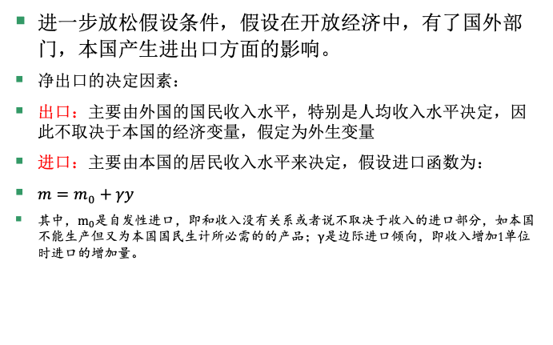
四部门经济中的AE- NI模型
进一步放松假设条件，假设在开放经济中，有了国外部门，本国产生进出口方面的影响。
净出口的决定因素：
出口：主要由外国的国民收入水平，特别是人均收入水平决定，因此不取决于本国的经济变量，假定为外生变量
进口：主要由本国的居民收入水平来决定，假设进口函数为：
$m=m_{0}+γy$
其中，$m_{0}$是自发性进口，即和收入没有关系或者说不取决于收入的进口部分，如本国不能生产但又为本国国民生计所必需的的产品；$γ$是边际进口倾向，即收入增加1单位时进口的增加量。
第4节 乘数论
88

Slide 89
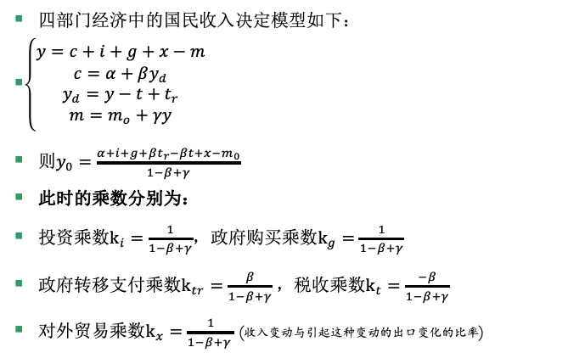
四部门经济中的AE- NI模型
四部门经济中的国民收入决定模型如下：
$\left\{\begin{aligned}y=c+i+g+x−m \\ c=α+βy_{d} \\ y_{d}=y−t+t_{r} \\ m=m_{o}+γy\end{aligned}\right.$
则$y_{0}=\frac{α+i+g+βt_{r}−βt+x−m_{0}}{1−β+γ}$
此时的乘数分别为：
投资乘数$k_{i}=\frac{1}{1−β+γ}$，政府购买乘数$k_{g}=\frac{1}{1−β+γ}$
政府转移支付乘数$k_{tr}=\frac{β}{1−β+γ}$，税收乘数$k_{t}=\frac{−β}{1−β+γ}$
对外贸易乘数$k_{x}=\frac{1}{1−β+γ }$ (收入变动与引起这种变动的出口变化的比率)
第4节 乘数论
89

Slide 90
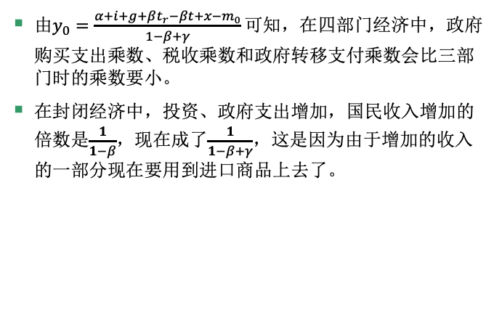
四部门经济中的各种乘数
由$y_{0}=\frac{α+i+g+βt_{r}−βt+x−m_{0}}{1−β+γ}可知，在$四部门经济中，政府购买支出乘数、税收乘数和政府转移支付乘数会比三部门时的乘数要小。
在封闭经济中，投资、政府支出增加，国民收入增加的倍数是$\frac{1}{1−β}$，现在成了$\frac{1}{1−β+γ}$，这是因为由于增加的收入的一部分现在要用到进口商品上去了。
第4节 乘数论
90

Slide 91
课堂练习
乘数论
假设假设在某国的经济萧条时期，消费函数C=15+0.75Y_{d}
税收函数=6+0.2Y，转移支付TR=2，投资I=20，政府购买G=10。计算：
（1）均衡产出；
（2）若充分就业产出为120，需要增加多少政府购买可以实现充分就业？
（3）政府购买增加对消费需求有何影响？

Slide 92
课堂练习
乘数论
一个封闭经济中，已知消费函数 C=100+0.9Y𝑑，当投资I=300亿元，政府购买G=160亿元，税率t=0.2，T₀=0。请问：
（1）当收支平衡时，收入水平是多少？乘数为多少？
（2）假设政府购买G增加到210亿元时，新的均衡收入水平为多少？
（3）假设投资从300增至400亿元，新的均衡收入为多少？
92

Slide 93
Thanks!

